Slide 1
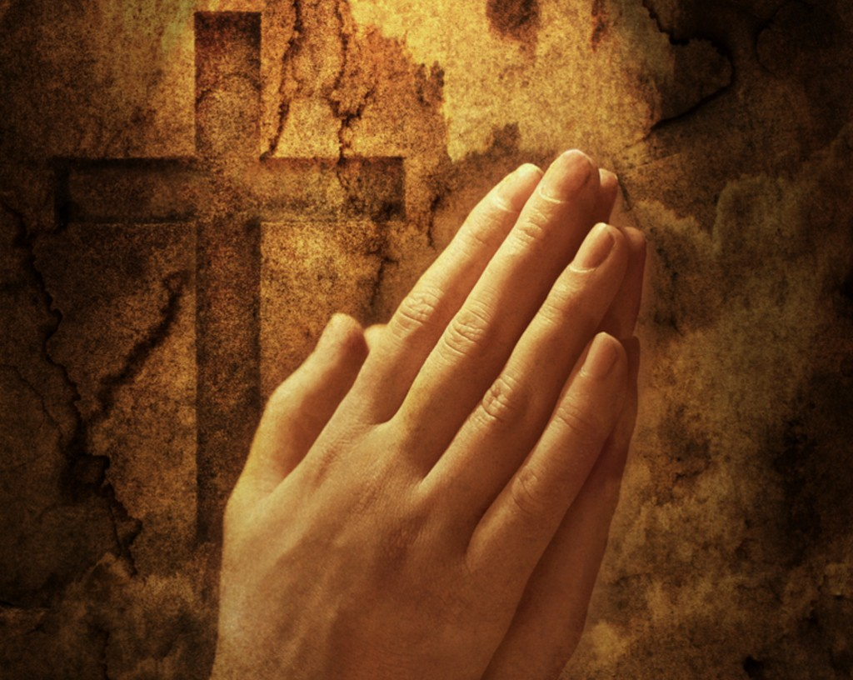
MOLITVA JE KAO …
Notes:
Umetni u slajd meditativnu glazbu (nalazi se u mapi)

Slide 2
vjekova | Marijo | žalosna | Isus je autor
sada | hy | svjetla | molitva gospodnja
vazda | vozdra | slavna | Abba
početku | Mary | radosna | our father
SLAVA OCU | ZDRAVO MARIJO | KRUNICA | OČE NAŠ
KRŠĆANSKE MOLITVE
A 1
B 1
C 1
D 1
A 2
B 2
C 2
D 2
A 3
B 3
C 3
D 3
A 4
B 4
C 4
D 4
Stupac A
Stupac B
Stupac C
Stupac D
KONAČNO RJEŠENJE

Slide 3
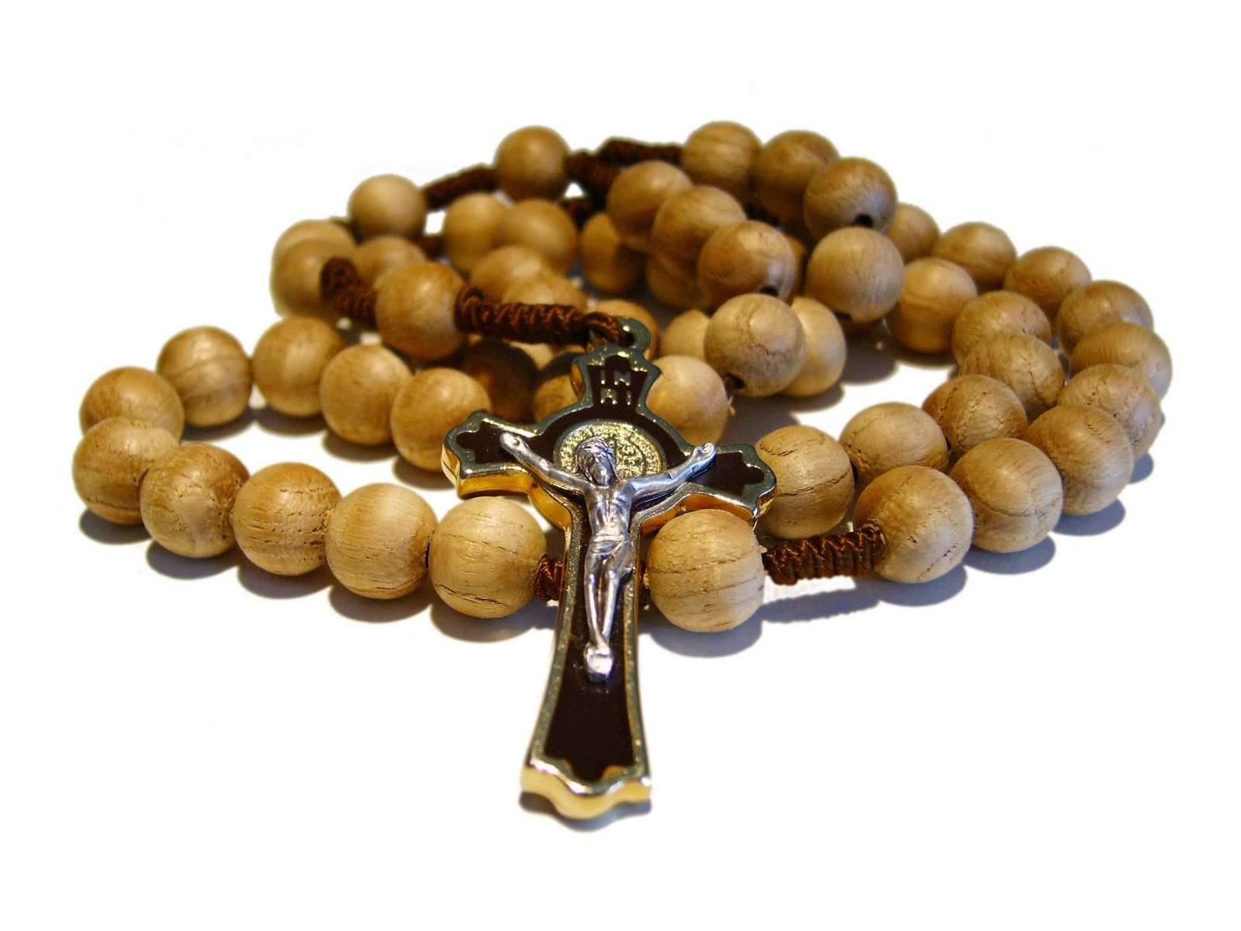
Kako je nastala krunica

Slide 4
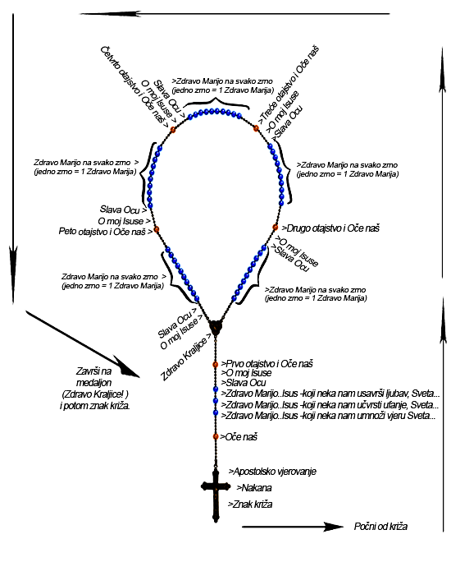

Slide 5
GRUPNI
RAD

Slide 6
Koji je tebe, Djevice, na nebo uzeo.
Koji je za nas trnjem okrunjen bio.
Koji nam se na svadbi u Kani objavio.
Koga si, Djevice, rodila.
Koji je na nebo uzašao.
Koga si, Djevice, Elizabeti u pohode nosila.
Koji je od mrtvih uskrsnuo.
Koji je za nas teški križ nosio.
Koji nam se u otajstvu euharistije darovao.
Koga si, Djevice, po Duhu Svetom začela.
Koji je tebe, Djevice, na nebu okrunio.
Koji je Duha Svetoga poslao.
Koji je na rijeci Jordanu kršten bio.
Koga si, Djevice, u hramu našla.
Koji je za nas raspet bio.
Koji se na gori preobrazio i svoju nam slavu objavio.
Koji se za nas krvavim znojem znojio.
Koga si, Djevice, u hramu prikazala.
Koji nam je kraljevstvo Božje navijestio i na obraćenje nas pozvao.
Koji je za nas bičevan bio.
Notes:
Priopćavnje rezultata rada: izlaze predstavnici grupa redom: RADOSNI, ŽALOSNI, SLAVNI I SVJETLI.
Kada predstavnik grupe točno navede otajstvo i pravilno ga smjesti, klikne se jedanput-otajstvo će promijeniti boju……

Slide 7
Radosna otajstva krunice:
Mole se ponedjeljkom i subotom.
1. Koga si, Djevice, po Duhu Svetom začela.
2. Koga si, Djevice, Elizabeti u pohode nosila.
3. Koga si, Djevice, rodila.
4. Koga si, Djevice, u hramu prikazala.
5. Koga si, Djevice, u hramu našla.
Žalosna otajstva krunice:
Mole se utorkom i petkom.
1. Koji se za nas krvavim znojem znojio.
2. Koji je za nas bičevan bio.
3. Koji je za nas trnjem okrunjen bio.
4. Koji je za nas teški križ nosio.
5. Koji je za nas raspet bio.
Slavna otajstva krunice:
Mole se srijedom i nedjeljom.
1. Koji je od mrtvih uskrsnuo.
2. Koji je na nebo uzašao.
3. Koji je Duha Svetoga poslao.
4. Koji je tebe, Djevice, na nebo uzeo.
5. Koji je tebe, Djevice, na nebu okrunio.
Otajstva svjetla krunice:
Mole se četvrtkom.
1. Koji je na rijeci Jordanu kršten bio.
2. Koji nam se na svadbi u Kani objavio.
3. Koji nam je kraljevstvo Božje navijestio i na obraćenje nas pozvao.
4. Koji se na gori preobrazio i svoju nam slavu objavio.
5. Koji nam se u otajstvu euharistije darovao.
Notes:
Po završetku priopćavanja rezultata grupnog rada, još jedan sistematičniji pogled na otajstva.

Slide 8
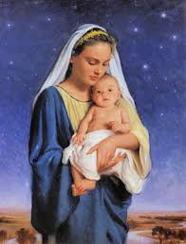
KRALJICE KRUNICE
Kraljice svete krunice,
beskrajne sreće more!
Tebi se puci klanjaju,
anđeli tebi dvore.
Kraljice krunice, moli za nas!
Kraljice krunice, budi nam spas!
Divno si čudo stvorila,
krunicu kad si dala,
nebo i zemlja pjevaju:
bila ti čast i hvala!
Kraljice krunice...
Notes:
Može se u slajd umetnuti i pjesma (nalazi se u mapi)

Slide 9
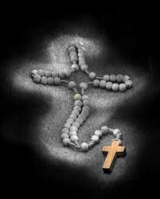
ZNAK KRIŽA-POLJUBAC KRIŽU-NAKANA
U ime Oca
i Sina
i Duha Svetoga. Amen!
†
Isuse, ovo je tebi za ljubav, za obraćenje
grešnika i kao naknada za uvrede koje se
nanose svetom i bezgrešnom Srcu Marijinu.

Slide 10
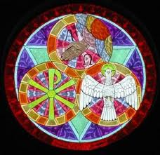
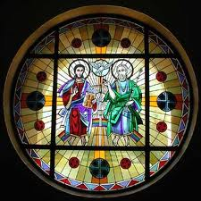
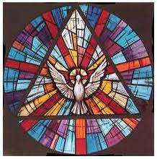
VJEROVANJE
Vjerujem u Boga, Oca svemogućega, Stvoritelja neba i zemlje.
I u Isusa Krista, Sina njegova jedinoga, Gospodina našega,
koji je začet po Duhu Svetom, rođen od Marije Djevice, mučen pod Poncijem Pilatom, raspet, umro i pokopan; sašao nad pakao; treći dan uskrsnuo od mrtvih; uzašao na nebesa, sjedi o desnu Boga Oca svemogućega; odonud će doći suditi žive i mrtve.
Vjerujem u Duha Svetoga, svetu Crkvu katoličku, općinstvo svetih, oproštenje grijeha, uskrsnuće tijela, život vječni.
Amen!

Slide 11
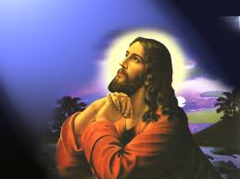
OČE NAŠ

Slide 12
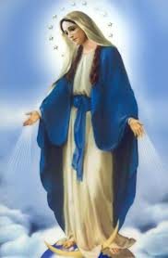
3×ZDRAVO MARIJO
Zdravo, Marijo, milosti puna, Gospodin s tobom, blagoslovljena ti među ženama i blagoslovljen plod utrobe tvoje, Isus,
1×KOJI NEKA NAM UMNOŽI VJERU
2×KOJI NEKA NAM UČVRTI UFANJE
3×KOJI NEKA NAM USAVRŠI LJUBAV
Sveta Marijo, Majko Božja, moli za nas grješnike sada i na času smrti naše.
Amen!

Slide 13
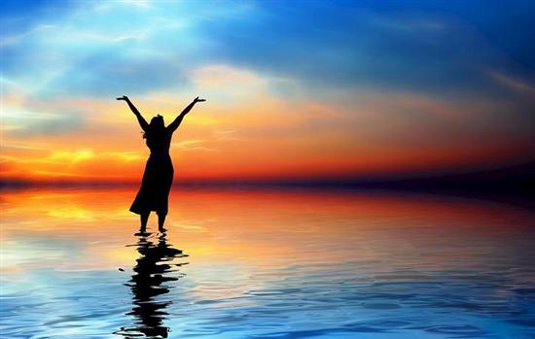
SLAVA OCU
Slava Ocu i Sinu i Duhu Svetomu. Kako bijaše na početku, tako i sada i vazda i u vijeke vjekova.
Amen!

Slide 14
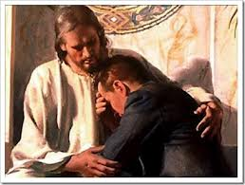
O moj Isuse, oprosti nam naše grijehe,
očuvaj nas od paklenog ognja, dovedi u raj
sve duše, osobito one, kojima je najpotrebnije Tvoje milosrđe.

Slide 15
OČE NAŠ

Slide 16
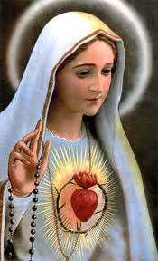
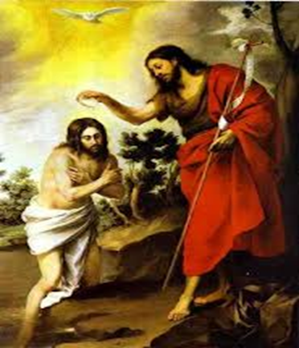
10×ZDRAVO MARIJO
Zdravo, Marijo, milosti puna, Gospodin s tobom, blagoslovljena ti među ženama i blagoslovljen plod utrobe tvoje, Isus,
KOJI JE NA RIJECI JORDANU KRŠTEN BIO.
Sveta Marijo, Majko Božja, moli za nas grješnike sada i na času smrti naše.
Amen!

Slide 17
SLAVA OCU
Slava Ocu i Sinu i Duhu Svetomu. Kako bijaše na početku, tako i sada i vazda i u vijeke vjekova.
Amen!

Slide 18
O moj Isuse, oprosti nam naše grijehe,
očuvaj nas od paklenog ognja, dovedi u raj
sve duše, osobito one, kojima je najpotrebnije Tvoje milosrđe.

Slide 19
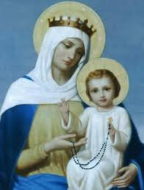
ZDRAVO KRALJICE
Zdravo Kraljice, Majko milosrđa, živote, slasti i ufanje naše, zdravo! K tebi vapijemo prognani sinovi Evini. K tebi uzdišemo tugujući i plačući u ovoj suznoj dolini. Svrni, dakle, Zagovornice naša one svoje milostive oči na nas te nam poslije ovoga progonstva pokaži Isusa, blagoslovljeni plod utrobe svoje. O blaga, o mila, o slatka Djevice Marijo.

Slide 20
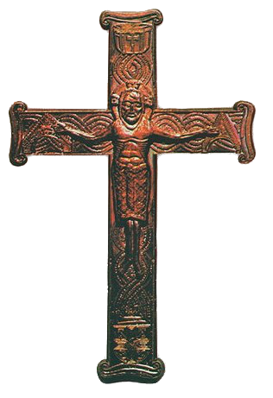
ZNAK KRIŽA
U ime Oca
i Sina
i Duha Svetoga. Amen!

Slide 21
1. Zaokruži molitve koje molimo u molitvi krunice
Oče naš
Zdravo Marijo
Anđele čuvaru
Anđeo Gospodnji
Slava Ocu
Zdravo Kraljice
Kraljice neba
Vjerovanje
2. Radosna otajstva krunice – upiši slova i riječi koje nedostaju.
Koga si, Djevice, po _ _ hu Svetom zač _ _ _.
Koga si, Djevice, El _ _ _ _ _ ti u pohode _ _ _ _ _ _.
Koga si, Djevice, _ _ dil _.
Koga si, Djevice, u h _ _ _ _ prikazala.
Koga si, Djevice, u hramu _ _ _ _ _.
Notes:
Pitanja/zadatci za provjeru ostvarenosti ishoda.

Slide 22
3. Poveži žalosna otajstva crvenom bojicom, slavna otajstva plavom bojicom i otajstva svjetla zelenom bojicom.
Koji je tebe, Djevice, na nebo uzeo. Koji je za nas trnjem okrunjen bio. Koji nam se na svadbi u Kani objavio. Koji je na nebo uzašao. Koji je od mrtvih uskrsnuo. Koji je za nas teški križ nosio. Koji nam se u otajstvu euharistije darovao. Koji je tebe, Djevice, na nebu okrunio. Koji je Duha Svetoga poslao. Koji je na rijeci Jordanu kršten bio. Koji je za nas raspet bio. Koji se na gori preobrazio i svoju nam slavu objavio. Koji se za nas krvavim znojem znojio. Koji nam je kraljevstvo Božje navijestio i na obraćenje nas pozvao. Koji je za nas bičevan bio. | ŽALOSNA SLAVNA SVJETLA
Notes:
Pitanja/zadatci za provjeru ostvarenosti ishoda.

Slide 23
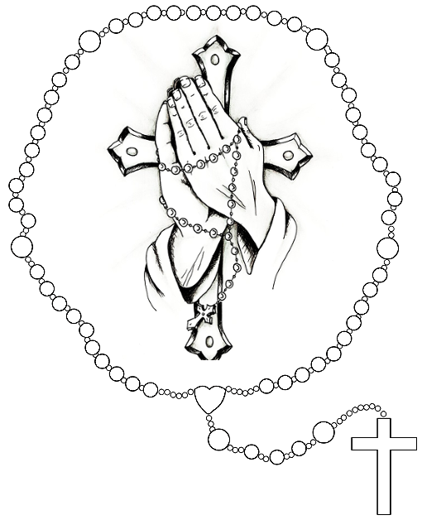
Oboji krunicu tako da zrna na koja molimo Zdravo Marijo obojiš jednom bojom, zrna na koja molimo Oče naš i otajstva drugom bojom….

Slide 24
KRALJICE KRUNICE
Zrncima svete krunice,
cvatu nam bijele ruže,
nose ih k tvome prijestolju
anđeli što te kruže.
Kraljice krunice...
Posljednji kad nam smrači vid,
prekrije smrt i tama,
Majčice dođi, moli
daj krunicu zadnju s nama!
Kraljice krunice...

